Slide 1
Forma-1 projekt
Csapattagok: Renk Bence, Tóth Benedek, Varsányi Panna

Slide 2
tervek
Tartalom – közös
Css – Panna, Benedek
Js – Bence
Html – közös de felosztva

Slide 3
WEBOLDAL FELÉPÍTÉSE
Menüsorral lehet váltani az oldalak között
Könnyen átlátható, animált, boxokba tagolt tartalom és képek
Tesztkérdések az oldalhoz kapcsolódóan minden tartalmi oldal alján

Slide 4
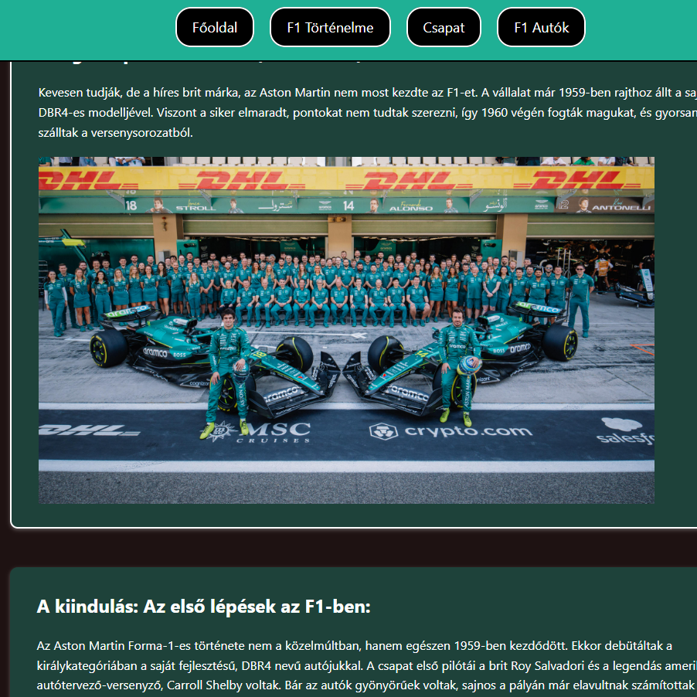
WEBOLDAL FELÉPÍTÉSE
A weboldal tetején megtalálható a fix menü
Az oldalközépét a szöveg és különböző képek töltik ki
Az alján pedig megtalálható a kvíz

Slide 5
FőMenü-Navigáció
A Menü
Navigáció a gombok segítséggével
Logó kép formában baloldalt
Fix felső pozíció

Slide 6
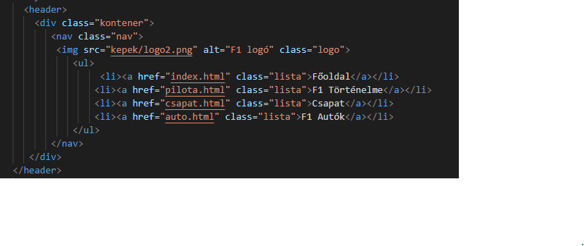
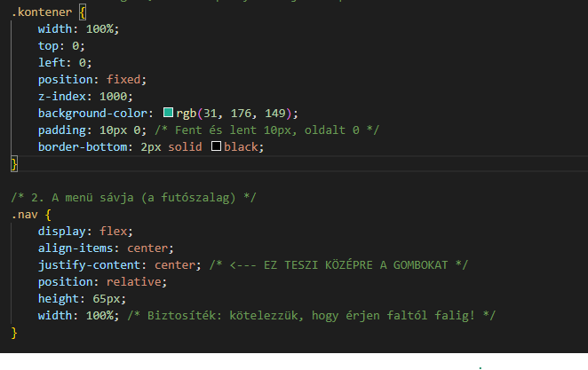
FőMenü-Navigáció
Navigáció
HTML
←
Ez egész a header-ben van
Egy NAV tagen belül található meg a navigációs gombok
Menü Gombok Listában
Kontener --> A stílusa a div-nek amely elfoglalaja a lap tetejét
Nav --> Ezen belül találhatóak meg a navigációs gombok.
Navigáció
CSS Stílusai
→

Slide 7
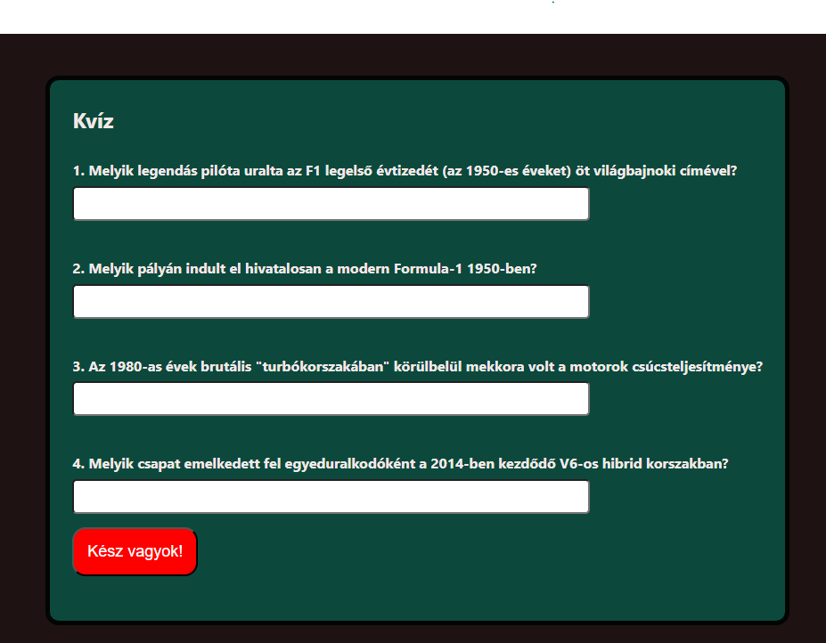
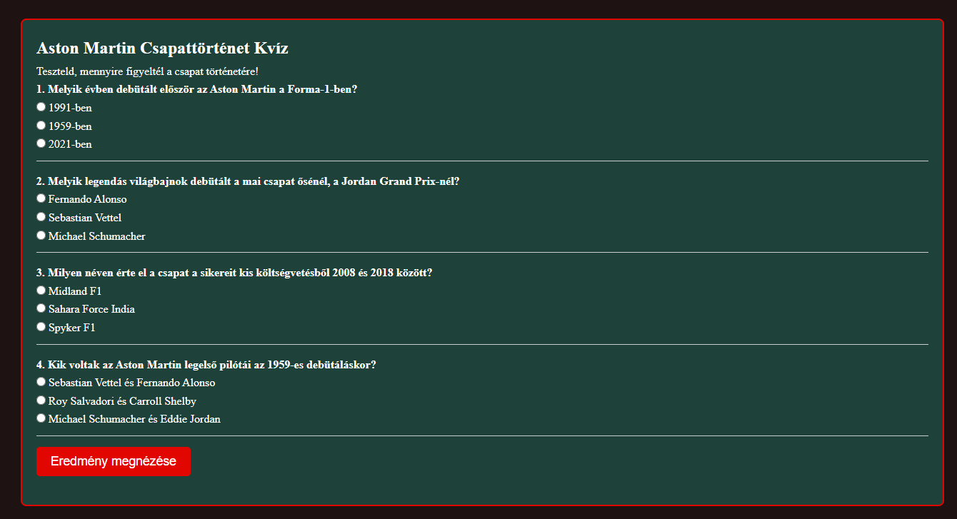
Kvíz kinézete
Válaszokat beírva a függvény megnézi hogy helyes válasz
A leellenőrzés után a piros gombra kattintva láthatod az eredményt
Beíros Kvíz
→
Válaszokat bekkatintva a függvény megnézi hogy helyes válasz
A leellenőrzés után a piros gombra kattintva láthatod kiírja az eredményt
Több választásos Kvíz
←

Slide 8
Teszt technikai oldala
Három kvíz, három függvény: kvizErtekel, kvizErtekeltext és kvizErtekeltextb
Egy rádiógombos és két beviteni kvíz
Üres mezők hibája
Kisbetűk hibája - .toLowerCase()
Sajátos értékelő válaszok
Színezések
Notes:
1.azért hogy ne akadjanak össze az oldalak
3.Mielőtt a gép egyáltalán elkezdené osztogatni a pontokat, a program leellenőrzi, hogy a tesztelő tényleg mindenre válaszolt-e. Ha valaki sunyiban (vagy véletlenül) kihagy egy kérdést, nem számol pontot, hanem a rendszer bedob egy narancssárga szöveget: "Légy szíves, jelölj be egy választ minden kérdésnél!"
4.Ez a háttérben mindent átalakít kisbetűsre, mielőtt ellenőrizné a megoldást, szóval senki nem bukik pontot csak azért, mert mondjuk beragadt nála a Caps Lock.
5.A kvíz végén nem akartuk annyival lerendezni az egészet, hogy "Elért pontszám: 4/4". Ez elég száraz... Inkább poénos, F1-es dumákat írtunk a pontszámokhoz. Ha valaki hibátlanul tolja, ezt kapja: "Hibátlan! Úgy ismered a csapatot, mint Lawrence Stroll! 🟢🏆". Ha viszont nagyon gáz lett az eredmény, akkor jön egy kis zrika: "Ez most olyan lett, mint az 1959-es szezon... Olvasd át újra a szöveget! 🔧".
6.Végül JS-sel még azt is beleraktuk, hogy az eredmény színe dinamikusan változzon. Ha max pontos a teszt, akkor szép zöldeskék lesz a kiírás, ha meg hibázik a játékos, akkor egyből átvált amolyan igazi, F1-es pirosra.

Slide 9
Köszönjük a figyelmet!

